Slide 1








T
o
á
n
THỰC HÀNH VÀ TRẢI NGHIỆM
THỰC HÀNH VÀ TRẢI NGHIỆM
THỰC HÀNH VÀ TRẢI NGHIỆM
THU THẬP, PHÂN LOẠI, KIỂM ĐẾM SỐ LIỆU
Sách giáo khoa trang 108

Slide 2


Khám phá
Khám phá

Slide 3
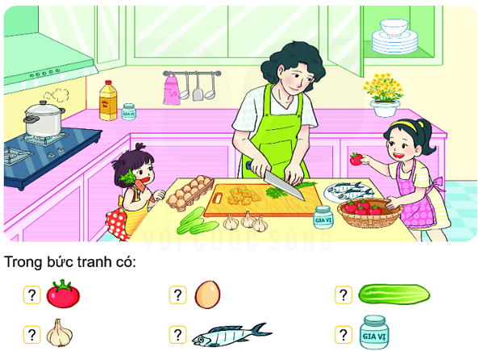
1. Số?
5
10
3
3
2
2

Slide 4


2. Quan sát lớp học của em, đếm và ghi lại số lượng mỗi loại đồ vật.
Bàn  Ghế  Cửa ra vào
Bảng lớp cửa sổ  Đồng hồ

Slide 5
MỜI BẠN CÙNG ĐẾM

Slide 6
Bàn
Ghế
Cửa ra vào
Cửa sổ
Đồng hồ
Bảng lớp

Slide 7
3. Xem thời khóa biểu của lớp em rồi cho biết:
Trong tuần có bao nhiêu tiết Toán,
Tiếng Việt, Hoạt động trải nghiệm?
Môn học | Toán | Tiếng Việt | Hoạt động trải nghiệm
Số tiết

Slide 8
3. b) Trong các môn Toán, Tiếng Việt,
Hoạt động trải nghiệm:
* Môn nào có nhiều tiết học nhất?
A. Toán
B. Tiếng Việt
C. Hoạt động trải nghiệm
* Môn nào có ít tiết học nhất?
A. Toán
B. Tiếng Việt
C. Hoạt động trải nghiệm

Slide 9
4. Hỏi các bạn trong tổ em rồi cho biết:
a) Có:
b) Có:
Bạn thích trời nắng
Bạn thích màu đỏ
Bạn thích trời mưa
Bạn thích màu vàng
Bạn thích trời nhiều
mây
Bạn thích màu xanh

Slide 10

Cùng chia sẻ nào!
Cùng chia sẻ nào!

Slide 11


Slide 12


Soạn bài giảng yêu cầu các khối lớp
Thiết kế bài giảng E – Learning
MĂNG NON – TÀI LIỆU TIỂU HỌC
Mời truy cập: MĂNG NON- TÀI LIỆU TIỂU HỌC | Facebook
ZALO : 0382348780 - 0984848929

